Slide 1
Git
Как не лежать в простое • 7 тем за 20 минут
Git • GitHub / GitLab • ветки • PR • review • конфликты • ИИ-деплой
Notes:
Приветствие 1 мин: кто я, о чём доклад, обещание — в конце чек-лист из 5 правил и живое демо PR.

Slide 2
PLAN
1. Git, GitHub, GitLab
2. ИИ-агенты в деплое
3. Ветки: main свят
4. Деплой фичи: dev → prod
5. Pull Request
6. Code review
7. Merge-конфликты
Notes:
Обзор 1 мин: перечисляю 7 тем, говорю что на каждом слайде минимум текста, детали рассказываю голосом.

Slide 3
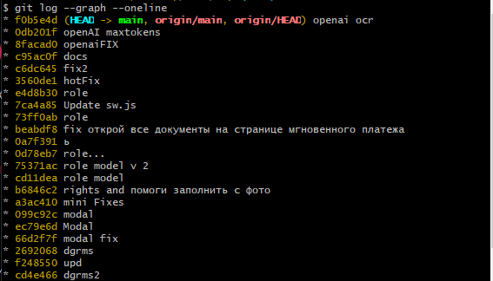
Git = снапшоты, а не файлы
commit
точка сохранения
branch
параллельная ветка
merge
склейка в main
Notes:
Git 2 мин: снапшоты, commit/branch/merge, локально всё, удалённый репозиторий — страховка. Показать скрин git log.

Slide 4
GitHub vs GitLab
GitHub
стандарт + Actions
GitLab
всё в одном + CI
Actions, PR, Codespaces
сообщество, open source
встроенный CI/CD, MR
self-hosted из коробки
Notes:
2 мин: Git — инструмент, GitHub/GitLab — хостинги. GitHub — экосистема, GitLab — комбайн с CI. Для курса неважно, команды одни.

Slide 5
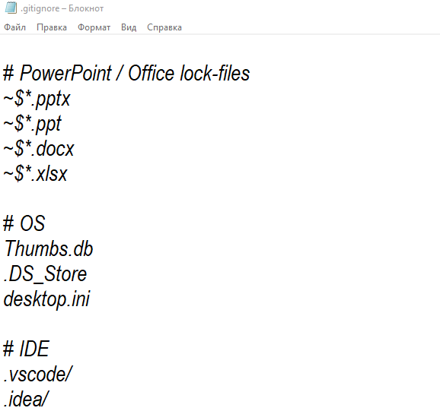
Git ignores?
Notes:
2 мин: Git — инструмент, GitHub/GitLab — хостинги. GitHub — экосистема, GitLab — комбайн с CI. Для курса неважно, команды одни.

Slide 6
Git ignores
Notes:
2 мин: Git — инструмент, GitHub/GitLab — хостинги. GitHub — экосистема, GitLab — комбайн с CI. Для курса неважно, команды одни.

Slide 7
ИИ-агенты деплоят сами?
Код
пишет фичу
Тест
гоняет тесты
Деплой
катит на stage
Откат
отменяет при аварии
СКРИНШОТ 3 → лог ИИ-агента: сгенерировал PR + прошёл CI (см. Ш3)
Notes:
2 мин: агент = цикл plan-act-observe. Умеет: issue→код→тесты→PR→деплой на stage, откат. Не умеет: ответственность. Человек жмёт merge в прод.

Slide 8
Агент: план → код → прод
1. План
читает issue
2. Код
меняет ветку
3. Проверка
тесты + review
4. Деплой
только в stage
человек жмёт кнопку в прод • агент готовит, не решает
СХЕМА: стрелки уже на слайде — скриншот не нужен, можно живьём показать агента
Notes:
1.5 мин: показываю цепочку, подчёркиваю gate: прод только руками. Пример: Copilot workspace / агент в CI чинит упавший тест.

Slide 9
main — священен
main
всегда работает
feature/*
новая фича
hotfix/*
срочный фикс
СКРИНШОТ 4 → граф веток: main + 2 feature + hotfix (см. Ш4)
команды: git branch / git switch -c
Notes:
2 мин: анатомия: main стабилен, работа только в ветках, hotfix — короткая ветка от main. Аналогия: main — витрина, ветки — мастерская.

Slide 10
200 заработать, 500 потерять
−500 простой
деплой в лоб, все стоят
+200 ветки
hotfix без остановки прода
вынужденный простой дороже быстрой победы • чини веткой, а не паникой
цифры условные — для запоминания экономики простоя
Notes:
ФИШКА 2 мин: кейс — команда стоит час (−500), hotfix-ветка за 20 мин возвращает прод (+200 относительно долгого простоя). Мораль: ветки экономят простой.

Slide 11
Путь фичи: идея → прод
Идея
issue
Ветка
feature/*
Код
commit
PR
review
Stage
проверка
Прод
merge
ни один шаг не пропускаем • каждый шаг виден в GitHub
СКРИНШОТ 5 → доска Issues: To Do → In Progress → Done (см. Ш5)
Notes:
2 мин: жизненный цикл по шагам, каждый оставляет след: issue, ветка, коммиты, PR, деплой. Пропуск шага = невидимая работа = риск.

Slide 12
dev → stage → prod
dev
ломать можно
stage
как прод, но не прод
prod
трогаем осторожно
СКРИНШОТ 6 → pipeline: зелёные галочки dev → stage → prod (Actions / GitLab CI, см. Ш6)
Notes:
1.5 мин: три окружения, деплой идёт лесенкой. В dev — агент хоть каждый коммит, в prod — только после review и stage.

Slide 13
Pull Request = ворота в main
Создай
push ветки
Проверки
CI зелёный
Обсуди
review
Влей
merge
СКРИНШОТ 7 → страница PR: diff + Checks + кнопка Merge (см. Ш7)
Notes:
2 мин: PR — просьба влить + место дискуссии. Хороший PR: маленький, с описанием, с зелёным CI. Кнопка merge — после двух галочек.

Slide 14
Review: найди баг до прода
✓ Логика и крайние случаи
✓ Тесты и читаемость
✓ Без секретов в коде
✋ Тон: к коду, не к человеку
СКРИНШОТ 8 → комментарий ревью: suggestion + Approve (см. Ш8)
маленький PR ревьювят за 15 минут • большой — никогда
Notes:
2 мин: чек-лист ревью, правило 15 минут, approve/request changes, suggestion-фича. Тон решает: правим код, хвалим человека.

Slide 15
Конфликт: два правят одно
1. pull
забери чужое
2. resolve
выбери правду
3. push
отправь мир
СКРИНШОТ 9 → маркеры <<<<<<< HEAD … ======= … >>>>>>> + кнопка Resolve (см. Ш9)
Notes:
2 мин: конфликт — не ошибка, а встреча двух правок. Показать маркеры, правило: говорим с автором второй правки, частый pull лечит.

Slide 16
5 правил выживания
1. main не ломаем — работаем в ветках
2. Маленький PR > большой подвиг
3. Зелёный CI + review = merge
4. Конфликт? Говорим, потом кликаем
5. Агент готовит — человек отвечает
Notes:
1 мин: финал-чеклист, прошу сфотографировать слайд. Каждое правило — итог одной темы.

Slide 17
Спасибо! Вопросы?
Демо: ветка → PR → merge за 3 минуты
repo: github.com/<твой-ник>/<проект> • <имя> • 2026
Notes:
Финал 3 мин: вопросы + живое демо: создать ветку, коммит, PR, review самому себе, merge, показать граф. Призыв: завести репозиторий сегодня.

